Slide 1
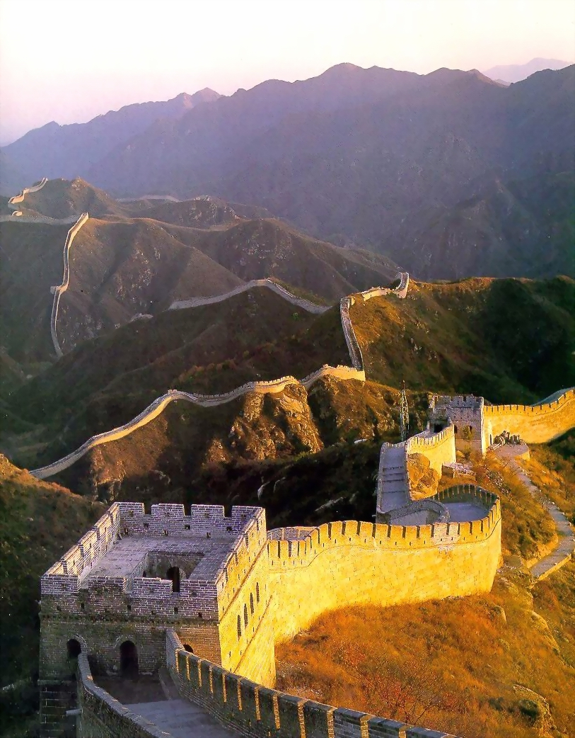
BÀI 4(Tiết 2)
TRUNG QUỐC THỜI PHONG KIẾN

Slide 2
TUẦN 3- Tiết 5- BÀI 4: TRUNG QUỐC THỜI PHONG KIẾN
Các triều đại trong lịch sử chế độ phong kiến Trung Quốc:
Thời gian | Triều đại | Thời gian | Triều đại
221- 206 TCN | TẦN | 618 - 907 | ĐƯỜNG
206 TCN - 220 | HÁN | 907 - 960 | NGŨ ĐẠI
220 - 280 | TAM QUỐC | 960 - 1279 | TỐNG
265 - 316 | TÂY TẤN | 1271 - 1368 | NGUYÊN
317 - 420 | ĐÔNG TẤN | 1368 - 1644 | MINH
420 - 589 | N - B TRIỀU | 1644 - 1911 | THANH
581 - 618 | TUỲ

Slide 3


4. Trung quốc thời Tống - Nguyên
a. Thời Tống :
- Miển giảm thuế, sưu dịch.
- Mở mang các công trình thuỷ lợi, khuyến khích sản xuất thủ công nghiệp phát triển.
- Có nhiều phát minh quan trọng
b. Thời Nguyên :
- Vua Mông Cổ tiêu diệt nhà Tống lập ra nhà Nguyên.
- Thi hành nhiều biện pháp phân biệt đối xử giữa người Mông Cổ và người Hán
→ Nhân dân nhiều lần nổi dậy khởi nghĩa.

Slide 4
BÀI 4: TRUNG QUỐC THỜI PHONG KIẾN
5. Trung Quốc thời Minh _ Thanh
- Cuối thời Minh- Thanh xã hội phong kiến mục nát, dân khổ cực
- Mầm mống kinh tế tư bản chủ nghĩa xuất hiện
- Mở rộng buôn bán với nước ngoài.

Slide 5
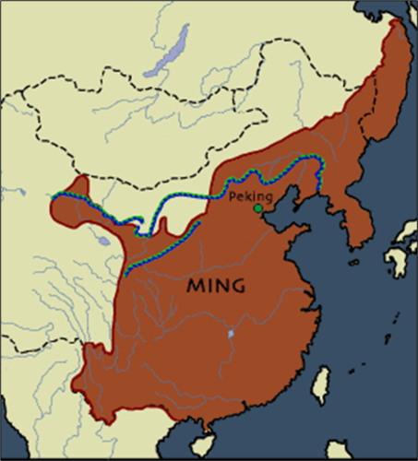
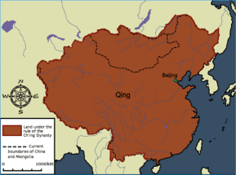
BÀI 4: TRUNG QUỐC THỜI PHONG KIẾN
Thời Minh Thời Thanh

Slide 6
221TCN
220
618
907
1368
1911
TẦN - HÁN
ĐƯỜNG
MINH - THANH
Hình thành
Phát triển nhất
Suy yếu, sụp đổ
CHẾ ĐỘ PHONG KIẾN TRUNG QUỐC

Slide 7
BÀI 4: TRUNG QUỐC THỜI PHONG KIẾN
6. Văn hóa Trung Quốc thời phong kiến

Slide 8
6. Văn hóa Trung Quốc thời phong kiến
Lĩnh vực
Thành tựu
Tư tưởng,
tôn giáo
- Nho giáo trở thành hệ tư tưởng của chế độ phong kiến.
- Phật giáo phát triển thịnh hành dưới thời Đường
Văn học
Sử học
Kĩ thuật
Kiến trúc

Slide 9
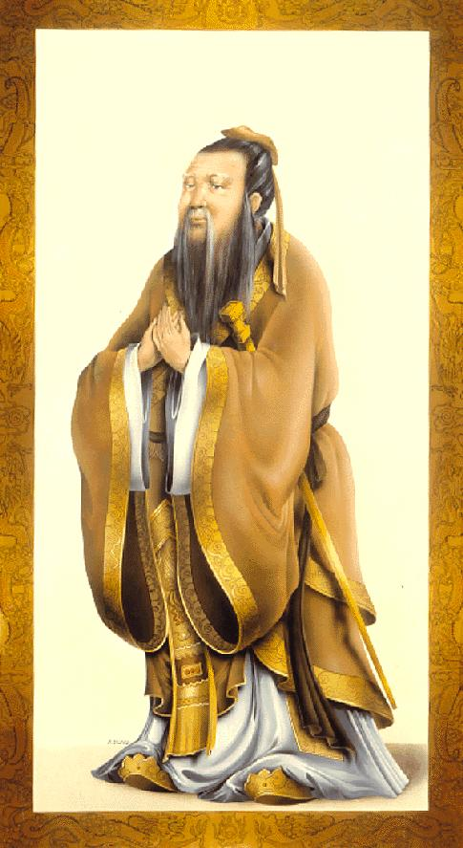
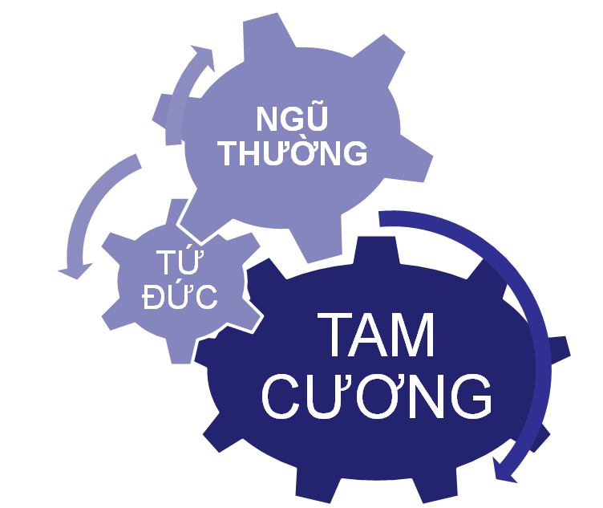
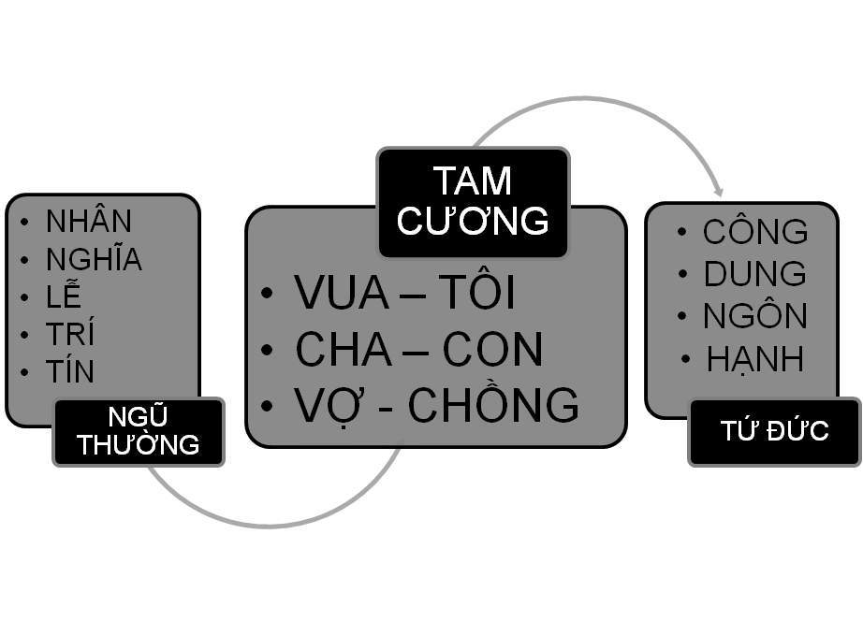
Khổng tử

Slide 10
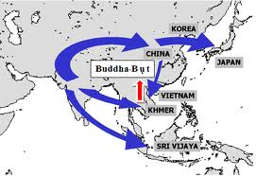
* Trung Quốc trở thành quê hương thứ hai của Phật giáo
Ấn Độ

Slide 11
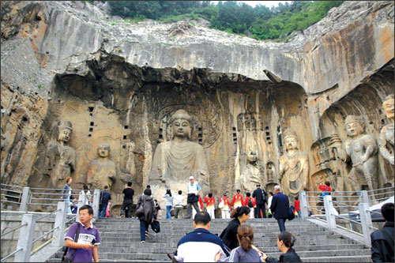
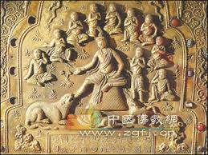
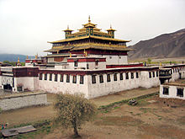
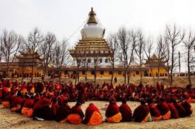
Phật giáo dưới thời Bắc Tống
Đại tu viện Samye, tu viện Phật giáo đầu tiên ở Tây Tạng
Phật giáo ở Tây tạng

Slide 12
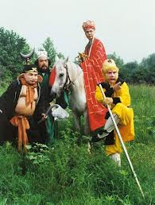
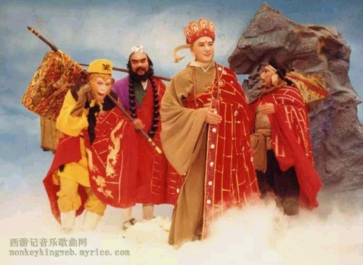
Phật giáo
Thời Đường, nhà vua cử các nhà sư sang Ấn Độ lấy kinh Phật như cuộc hành trình đầy gian nan, vất vả của nhà sư Đường Huyền Trang.

Slide 13
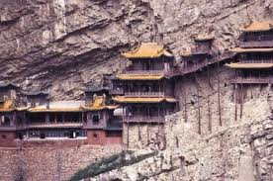
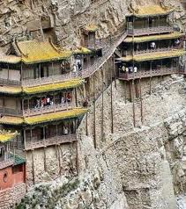

Chùa Huyền Không
Đây là một ngôi chùa độc đáo hợp nhất ba tôn giáo Phật giáo, Đạo giáo và Nho giáo hiện còn tồn tại ở Trung Quốc

Slide 14
6. Văn hóa Trung Quốc thời phong kiến
Lĩnh vực
Thành tựu
Tư tưởng,
tôn giáo
- Nho giáo trở thành hệ tư tưởng của chế độ phong kiến.
- Phật giáo phát triển thịnh hành dưới thời Đường
Sử học
- Có bộ “Sử kí” của Tư Mã Thiên
- Thời Đường các “Sử quán” được xây dựng
Văn học
Kĩ thuật
Kiến trúc

Slide 15
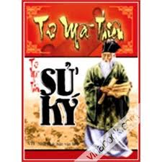
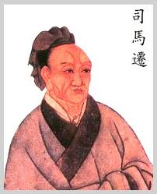
Tư Mã Thiên

Slide 16
6. Văn hóa Trung Quốc thời phong kiến
Lĩnh vực
Thành tựu
Tư tưởng,
tôn giáo
- Nho giáo trở thành hệ tư tưởng của chế độ phong kiến.
- Phật giáo phát triển thịnh hành dưới thời Đường
Sử học
- Có bộ “Sử kí” của Tư Mã Thiên
- Thời Đường các “Sử quán” được xây dựng
Văn học
Thơ Đường: Lý Bạch, Đỗ Phủ…..
Tiểu thuyết thời Minh – Thanh: Hồng Lâu Mộng…..
Kĩ thuật
Kiến trúc

Slide 17
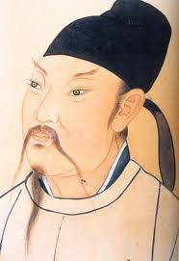
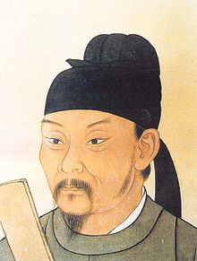
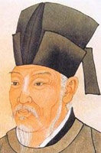
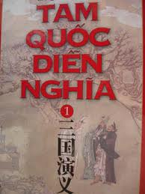
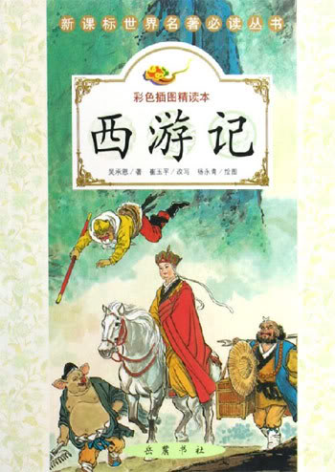


Đỗ
Phủ
Bạch Cư Dị
Lí Bạch
Tứ dại danh tác

Slide 18
6. Văn hóa Trung Quốc thời phong kiến
Lĩnh vực
Thành tựu
Tư tưởng,
tôn giáo
- Nho giáo trở thành hệ tư tưởng của chế độ phong kiến.
- Phật giáo phát triển thịnh hành dưới thời Đường
Sử học
- Có bộ “Sử kí” của Tư Mã Thiên
- Thời Đường các “Sử quán” được xây dựng
Văn học
Thơ Đường.
Tiểu thuyết thời Minh – Thanh.
Kĩ thuật
Có 4 phát minh quan trọng: Giấy, kĩ thuật in, la bàn,
thuốc súng.
Kiến trúc

Slide 19
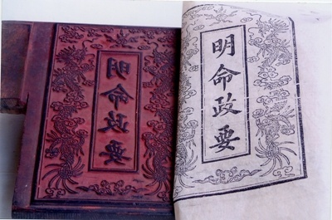
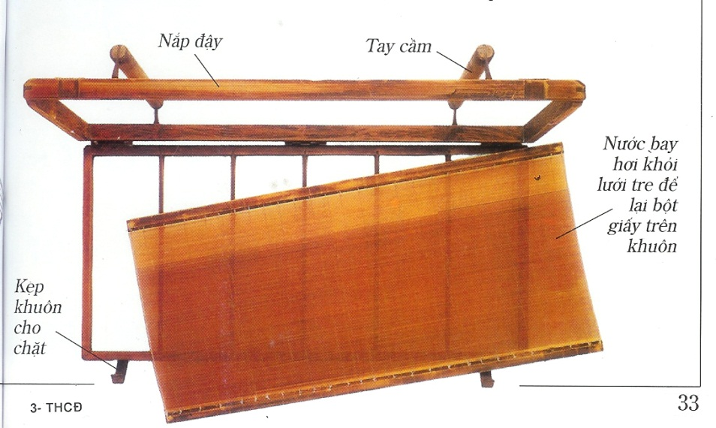
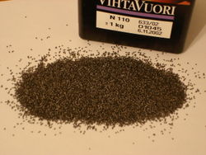
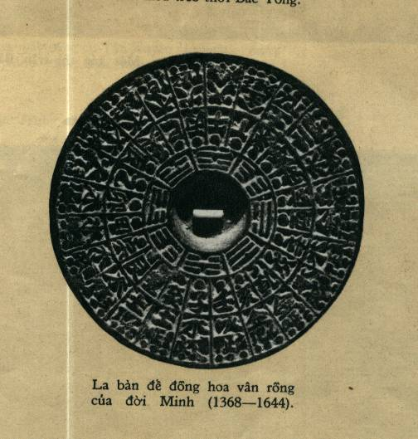
KỸ THUẬT IN
LÀM GIẤY
THUỐC SÚNG
LA BÀN

Slide 20
6. Văn hóa Trung Quốc thời phong kiến
Lĩnh vực
Thành tựu
Tư tưởng,
tôn giáo
- Nho giáo trở thành hệ tư tưởng của chế độ phong kiến.
- Phật giáo phát triển thịnh hành dưới thời Đường
Văn học
- Có bộ “Sử kí” của Tư Mã Thiên
- Thời Đường các “Sử quán” được xây dựng
Sử học
Thơ Đường.
Tiểu thuyết thời Minh – Thanh.
Kĩ thuật
Có 4 phát minh quan trọng: Giấy, kĩ thuật in, la bàn,
thuốc súng.
Kiến trúc
Vạn lí trường thành, lăng tẩm, cung điện, thành quách,
chùa tháp, tượng phật…

Slide 21
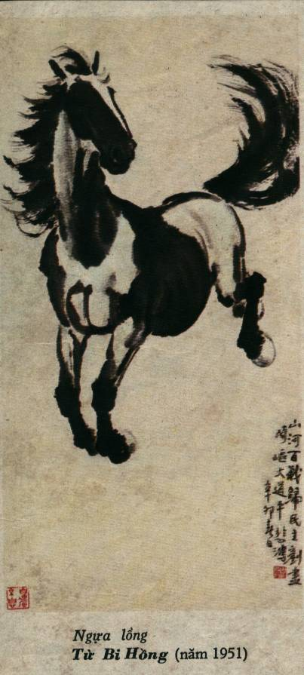
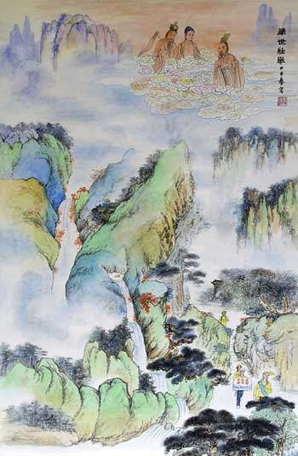
Hội họa

Slide 22
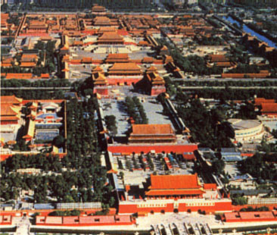
Toàn cảnh Cố Cung (Bắc Kinh)

Slide 23
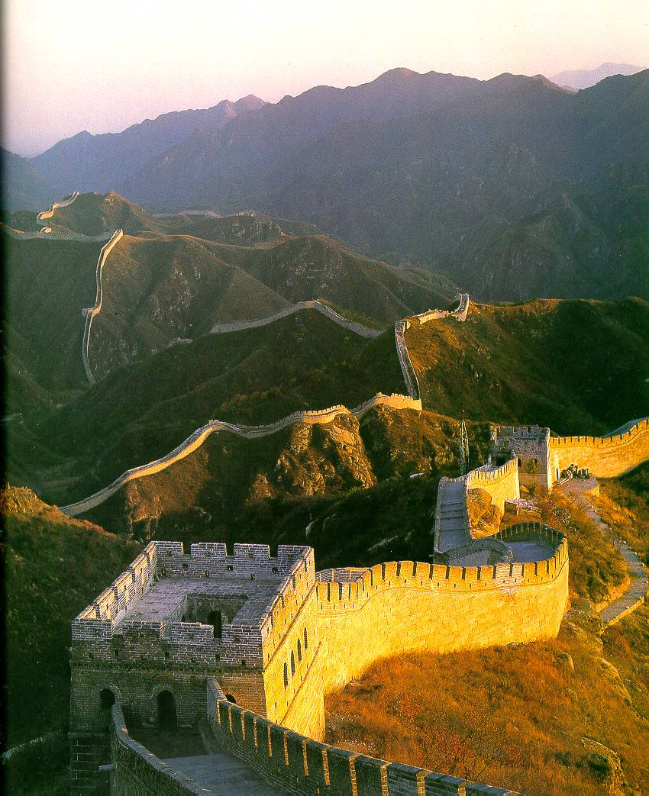
VẠN LÝ TRƯỜNG THÀNH

Slide 24
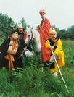

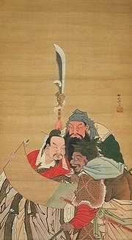
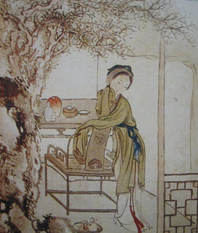
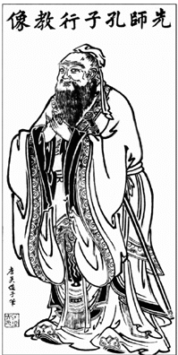

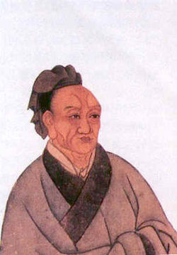
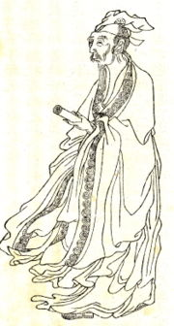
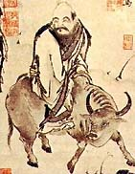


6. Văn hóa Trung Quốc thời phong kiến
(1). KHỔNG TỬ. |  | (A). SỬ KÝ.
(2). LÝ BẠCH. |  | (B). THỦY HỬ.
(3). NGÔ THỪA ÂN. |  | (C). THƠ ĐƯỜNG.
(4). BẠCH CƯ DỊ. |  | (D).Ỷ THIÊN ĐỒ LONG KÝ.
(5). LÃO TỬ. |  | (E). TÂY DU KÝ.
(6). THI NẠI AM. |  | (G). THẦN ĐIÊU ĐẠI HIỆP.
(7). TƯ MÃ THIÊN. |  | (H). HỒNG LÂU MỘNG.
(8). LA QUÁN TRUNG |  | (I) . ANH HÙNG XẠ ĐIÊU.
(9). ĐỖ PHỦ. |  | (K). NHO GIÁO.
(10).TÀO TUYẾT CẦN. |  | (L). TAM QUỐC CHÍ.
(11). ĐƯỜNG TĂNG |  | (M). LÃO GIÁO.
 |  | (N). VÕ LÂM NGŨ BÁ.
 |  | (P). PHẬT GIÁO.
a. Tư tưởng
- Nho giáo
- Phật giáo
b. Sử học
- Sử ký
c. Văn học
-Thơ Đường
-Tiểu thuyết

Slide 25
DẶN DÒ
Học bài 4 phần 1,2,3
Đọc trước bài phần 2,3
Hs lên trang lms.vnedu để xem lại bài học ở mỗi tuần, bổ sung bài ghi đầy đủ

Slide 26



XIN CHÂN THÀNH CẢM ƠN
QUÝ THẦY CÔ VÀ CÁC EM HỌC SINH !

